Slide 1


Noul sistem de recrutare
De la idee
la implementare
28 aprilie, București
Anca Butnaru, consultant Banca Mondială

Slide 2

Recrutarea în funcția publică ține de cartea de vizită a statului.
Ce vrem să scriem pe ea?
Importanța noului model de recrutare
Ideea de proces – rezultate pe termen lung
Importanța parteneriatului. Rolul ANFP

Slide 3
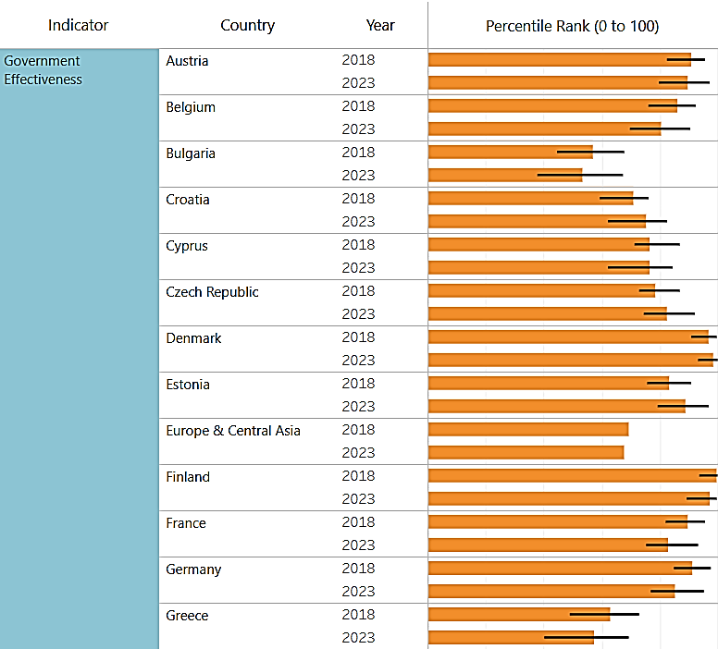
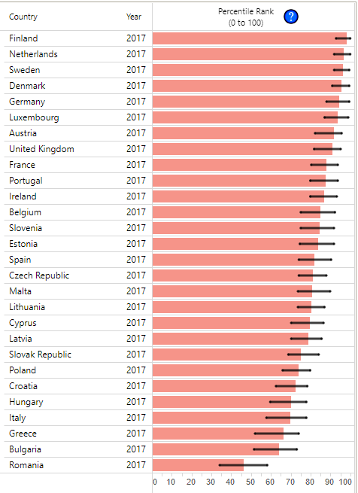
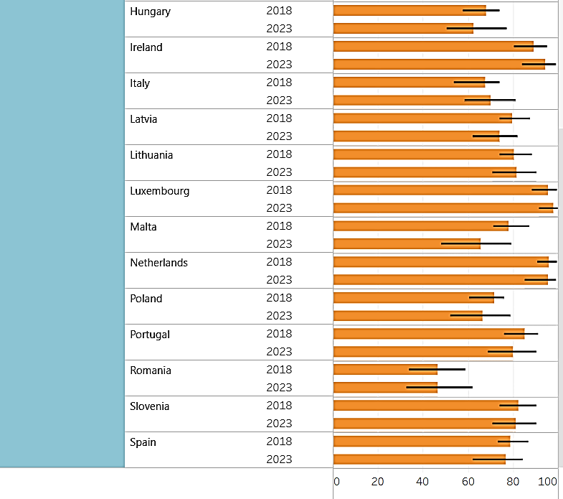
DE CE?
Rolul MRU
2018 / 2023
2017
România continuă să fie pe ultimul loc în UE la eficacitatea administrației
Source: World Bank, Worldwide Governance indicators, Government effectiveness
Notes:
Government effectiveness captures perceptions of the quality of public services, the quality of the civil service and the degree of its independence from political pressures, the quality of policy formulation and implementation, and the credibility of the government's commitment to such policies.
Representative Sources EIU Quality of bureaucracy / institutional effectiveness Excessive bureacucracy / red tape GCS Quality of road infrastructure Quality of primary education GWP Satisfaction with public transportation system Satisfaction with roads and highways Satisfaction with education system IPD Coverage area: public school Coverage area: basic health services Coverage area: drinking water and sanitation Coverage area: electricity grid Coverage area: transport infrastructure Coverage area: maintenance and waste disposal PRS Bureaucratic quality WMO Infrastructure disruption . This reflects the likelihood of disruption to and/or inadequacy of infrastructure for transport, including due to terrorism/insurgency, strikes, politically motivated shutdowns, natural disasters; infrastructure includes (as relevant) roads, railways, airports, ports, and customs checkpoints. State failure. The risk the state is unable to exclusively ensure law and order, and the supply of basic goods such as food, water, infrastructure, and energy, or is unable to respond to or manage current or likely future emergencies, including natural disasters and financial or economic crises. Policy instability. The risk the government's broad policy framework shifts over the next year, making the business environment more challenging. This might include more onerous employment or environmental regulation; local content requirements; import/export barriers, tariffs, or quotas; other protectionist measures; price controls or caps; more "political" control of monetary policy, or simply more direct intervention into the operations and decisions of private companies etc

Slide 4
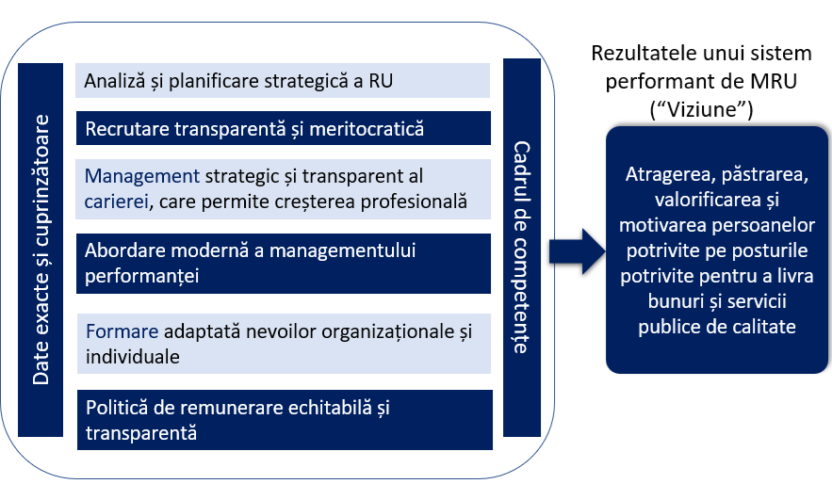
SIPOCA 136 co – design pentru o viziune pe termen lung
O administrație modernă are nevoie de profesioniști, nu doar de candidați care știu să memoreze legi.
Competențele fac diferența, o schimbare de optică vitală în contextul global actual
Meritul construiește încrederea.
Performanța în administrație = servicii mai bune pentru cetățeni.
Parteneriat SGG, ANFP, asistența tehnică BM
Notes:
Originea modelului: Colaborarea cu Banca Mondială (2019–2020)
Între 2019 și 2020, ANFP, în parteneriat cu Banca Mondială, a dezvoltat un model de recrutare axat pe competențe, inspirat din bune practici internaționale.
Scopul principal: profesionalizarea funcției publice prin selecția candidaților pe criterii meritocratice și transparente.
Procesul de recrutare trebuie să identifice potențialul, nu doar cunoștințele teoretice.
În fața unor provocări precum digitalizarea, tranziția verde sau crizele geopolitice, avem nevoie de oameni capabili să aplice, să analizeze și să acționeze, nu doar să reproducă informații.
Un sistem corect, previzibil și transparent atrage oameni de valoare și întărește legitimitatea instituțiilor.
O recrutare de calitate este punctul zero pentru orice reformă reală

Slide 5
Modelul abordează recrutarea sistemic
Probleme structurale MRU | Probleme legate de recrutare | Soluții propuse pentru noul model
Politizare și clientelism | Probleme de integritate în testare | Comisia de concurs Instrumentele IT Metodele de testare For decizional variat în diferitele etape
 | Puncte de acces alternative în sistem | Noul proces de planificare a RU
Absența planificării strategice a RU | Capacitate scăzută de coordonare și recrutare | Cadrul de competențe (CF) ca pilon principal Modelul centralizat Mecanisme instituționale Formare periodică Dezvoltarea capacității și asigurarea instrumentelor necesare
Practici fragmentate și neunitare |  | Cadrul de competențe (CF) ca pilon principal Modelul centralizat Mecanisme instituționale Formare periodică
Lipsa de claritate și transparență cu privire la posturile publice | Campanii de publicitate ineficace | CF și fișele de post standard Canale multiple + mesaje noi de publicitate
Capacitate scăzută de a îmbunătăți procesele | Conținutul și modul de aplicare a testelor este ineficace | Testare avansată pe baza CF Grup de experți evaluatori selectați Cadru instituțional și procedural adecvat
 | Garanții limitate privind calitatea procesului
 | Proces împovărător | Proces simplificat. Instrumente IT

Slide 6

Modelul este legat de o abordare strategică pe termen lung
Bazat pe obiective și indicatori
OBIECTIVE
Utilizarea sporită a planificării strategice a resurselor umane în raport cu competențele necesare în administrația publică centrală
Creșterea numărului de noi recruți pe posturi de nivel debutant pentru a soluționa problema piramidei inversate a încadrărilor pe grade profesionale în cadrul funcției publice
Asigurarea recrutării bazată pe merit
Îmbunătățirea eficienței procesului de recrutare
Îmbunătățirea eficacității metodelor de publicitate utilizate pentru promovarea concursurilor de recrutare
Îmbunătățirea adecvării personalului nou recrutat la cerințele și așteptările instituțiilor angajatoare
Îmbunătățirea abilităților membrilor comisiilor de concurs de evaluare a competențelor

Slide 7
NOUL MODEL: CONDIȚII PREALABILE
ANFP: rol clar, poziție de coordona-re, sprijin și investiții în capacitate
1
Legislație secundară
2
Proceduri clare de lucru și ghiduri si formare
3
Plan de comunica-re și branding
4
IT:
Website dedicat concursului național
Sistem IT pentru aplicare online si testare preliminară online
Module de testare online
Platforma pentru centrul de evaluare
5
Grup de experți evalua-tori (selectați, instruiți)
6
Teste bazate pe competen-țe
7
Dezvolta-rea în continua-re a cadrului de compe-tențe
8

Slide 8

NOUL MODEL: IMPLEMENTARE
Cadrul normativ este in vigoare
  Aprobarea și actualizarea legislației relevante
  Alinierea cu bunele practici internaționale (ex: OECD, UE)
Programe de formare pregatite si livrate de ANFP
  Consolidarea capacității profesioniștilor în resurse umane și a evaluatorilor
  Ghiduri practice și sesiuni de instruire pentru experții implicați în recrutare
Testare pilot și extindere treptată – în derulare
  Aplicarea modelului pe categorii de functii pentru validare și ajustare
  Colectarea de feedback și îmbunătățirea procesului
Monitorizare și evaluare – periodic organizată de ANFP
  Mecanisme permanente de monitorizare a calității procesului
  Adaptări continue pe baza datelor și a rezultatelor obținute
Notes:
Pilotarea modelului: Proiectul-pilot (2023)
În 2023, ANFP a implementat un proiect-pilot pentru testarea noului model de recrutare, vizând funcții publice de debutant și înalți funcționari.
Procesul a inclus testări preliminare și avansate, utilizând o platformă informatică dedicată.​
Extinderea și consolidarea: Sprijinul PNRR
Cu finanțare din Planul Național de Redresare și Reziliență (PNRR), modelul a fost extins la nivel național.
Obiectivul: organizarea anuală a cel puțin două concursuri naționale pentru diverse categorii de funcții publice.
Implementarea unei platforme digitale integrate pentru gestionarea întregului proces de recrutare.

Slide 9
Se analizează rezultatele pentru a se opera îmbunătățiri: REZULTATE
Acord de servicii de asistență tehnică pentru ANFP – BM evaluează implementarea concursului național – demarată etapa inițială de analiză – 2025
Dar, până la concluziile preliminare, se văd deja o serie de rezultate:
Model de bună practică recomandat de BM si citat de OECD – recrutare bazată pe competențe – credibilitate și meritocrație
Eficientizare – sistemul IT
Comunicare și branding eficace
6 candidati pe post
De la aproximativ 2 candidați/post, în medie, conform datelor istorice 2017-2019
5 candidati pe post
7 candidati pe post
Notes:
BM a recomandat sa se lucreze cu profesioniști din administrația publică din România
experți în administrația publică din mediul academic și din think-tank-uri (asociații de experți) de renume
experți în HR specializați în identificarea și măsurarea comportamentelor asociate diferitelor tipuri de competențe
profesioniști din asociații profesionale - relevante pentru domeniul posturilor vacante

Slide 10
Riscuri Rezistență la schimbare (inițiative paralele care merg în direcții opuse) Capacitate administrativă inegală Suprapunere cu alte reforme Sustenabilitate financiară | Factori de succes Sprijin politic ferm Capacitarea ANFP – un lider de reformă Ancorare în strategii de reformă și finanțare legate de finanțari UE Profesionalizarea HR-ului – la început de drum Etapizare și corecții rapide Comunicare publică proactivă
Fiecare concurs organizat corect e o investiție în viitor, nu o simplă procedură.

Slide 11

Vă mulțumim!

